Slide 1

Yahtzee
DSA Challengeprojekt

Slide 2
Agenda
  Übersicht
  Architektur
  Randomizer
  Technologien
  Demo

Slide 3
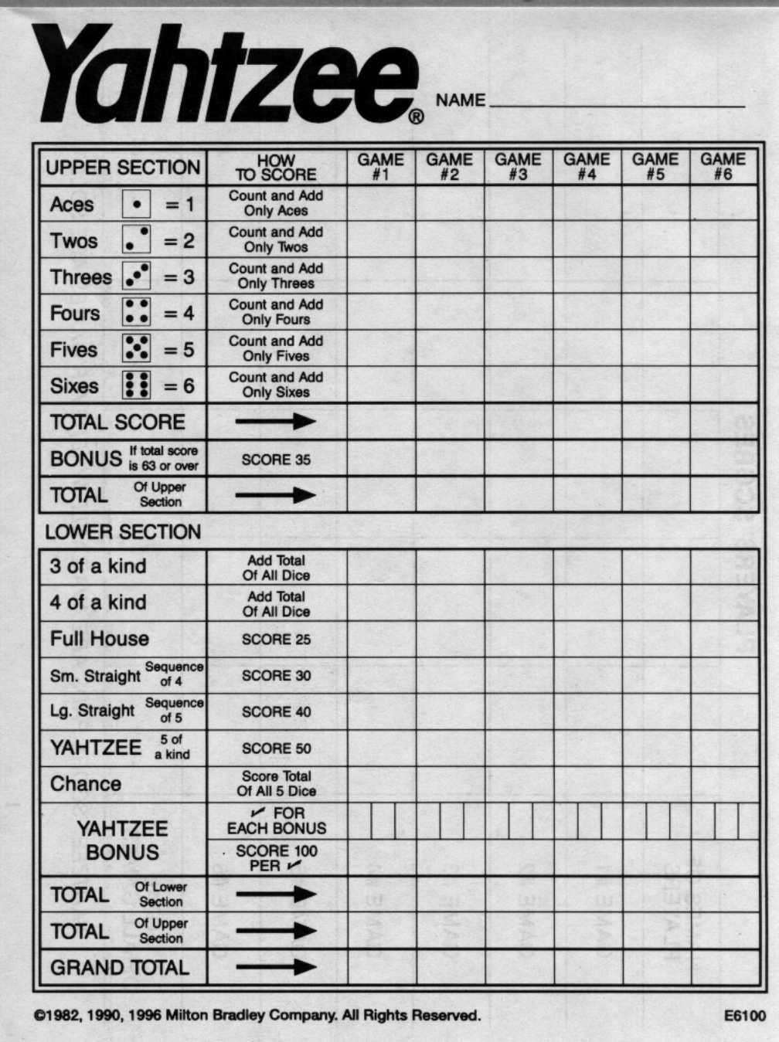
Übersicht
  Yahtzee Spiel
  .Net C# Application
  Solidity Contract
  Rinkeby TestNetwork
  Random Number für Würfel auf Blockchain generiert

Slide 4
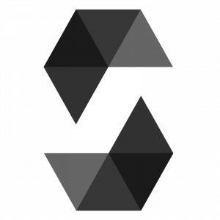
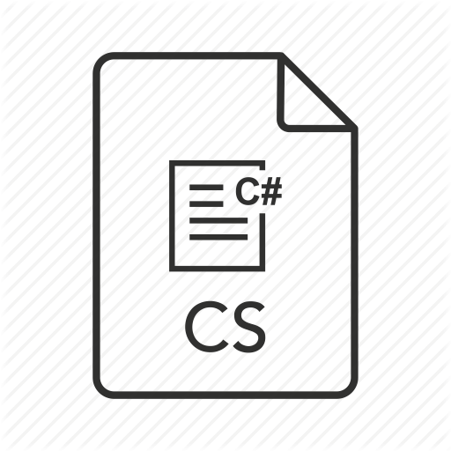

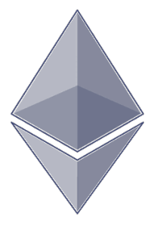
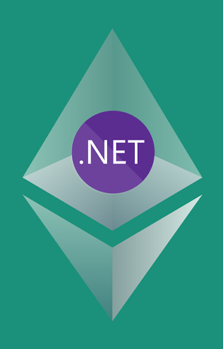
Toolchain
Solidity contract
contract.sol
Solidity VS Code plugin
contract.bin
contract.abi
Nethereum
Code Generator
contract.cs

Slide 5
contract.cs

Slide 6


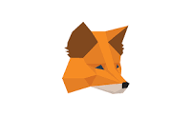
Ethereum
.NET Applikation
contract.cs
Metamask
Blockchain

Slide 7
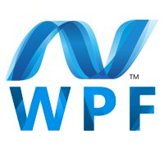

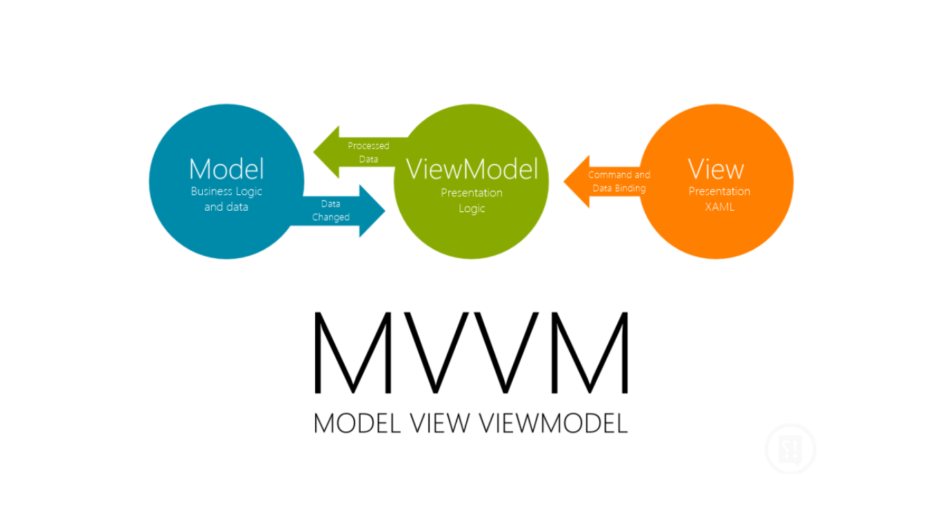
Architektur

Slide 8
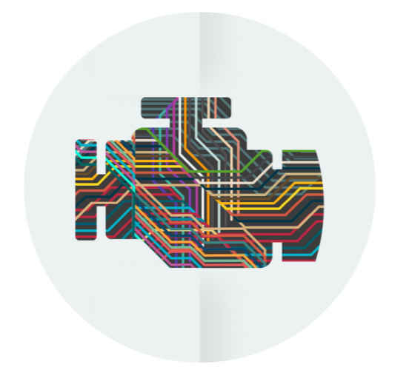
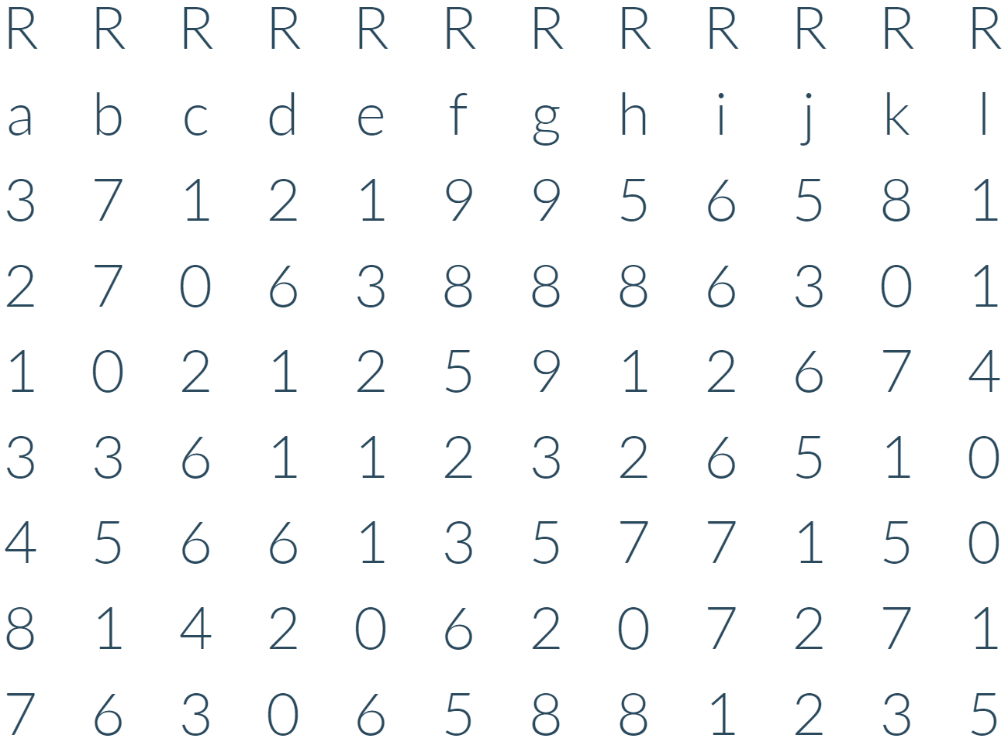
Randomizer
Ñíguez Randomity Engine
  Externer Contract für Random-Numbers.
  Open source.
  Erzeugt pro block 24 verschiedene
  256bit Random-Numbers.

Slide 9
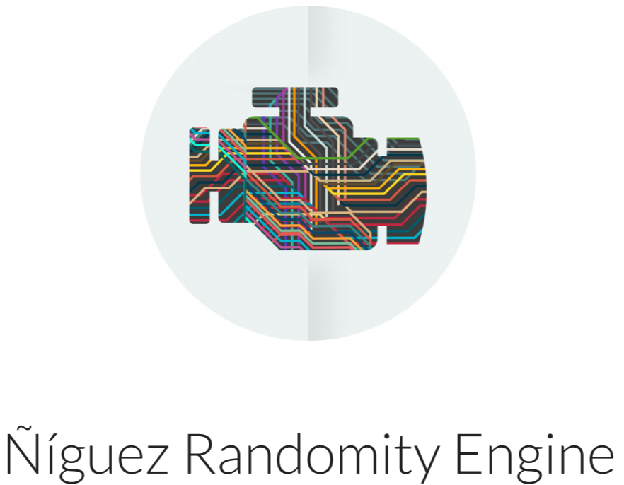
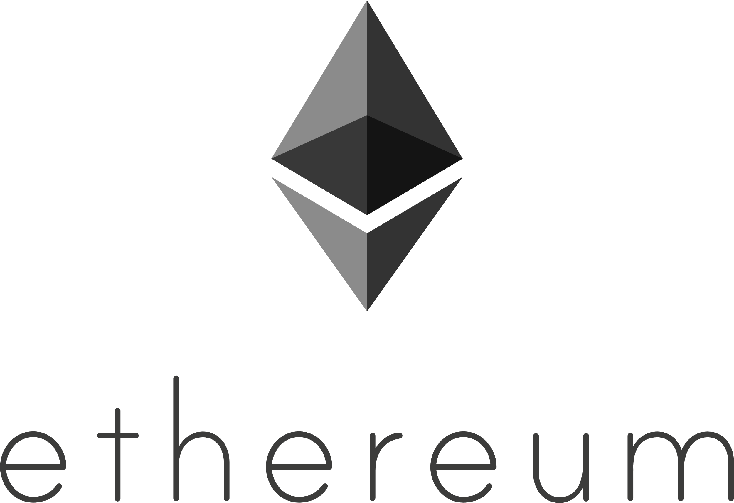
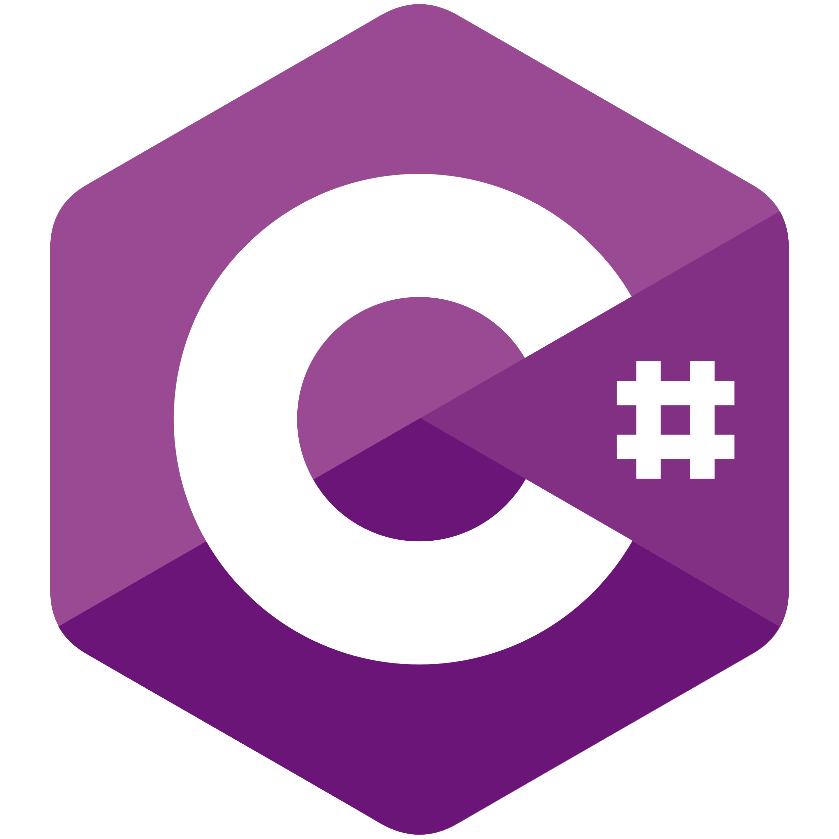
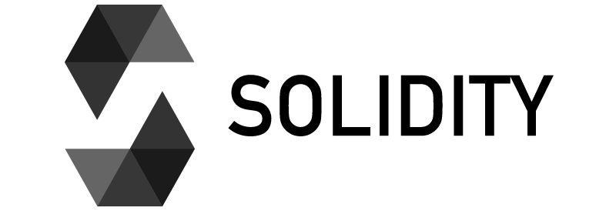
Technologien

Slide 10
Demo

